Slide 1

家

Slide 2



jiā
lán
ní
家
蓝
泥
zǔ
jiù
zhǒng
祖
就
种

Slide 3


lán tiān
bái yún
shù lín
蓝天
白云
树林
xiǎo niǎo
xiǎo hé
ní tǔ
小 鸟
小 河
泥土
zhǒng zi
zǔ guó
huā duǒ
祖国
花朵
种 子

Slide 4
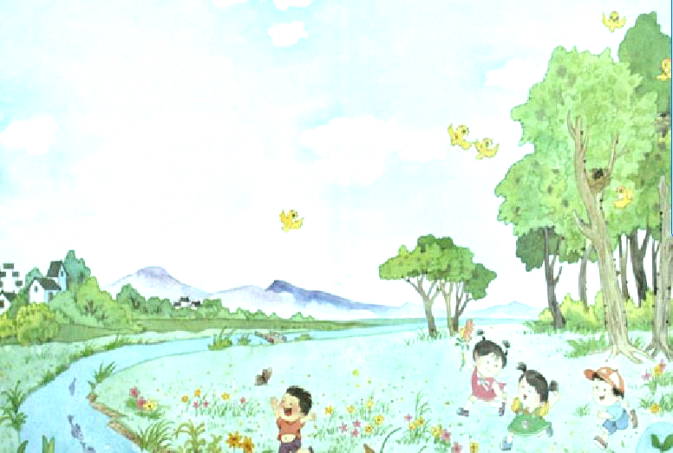

jiā
家
lán tiān shì bái yún de jiā
蓝 天 是白 云 的家。
树 林是小 鸟 的 家。
小 河 是 鱼儿 的 家。
泥 土 是 种 子 的 家。
我 们 是 祖 国的花朵，
祖 国 就 是我 们 的家。
shù lín shì xiǎo niǎo de jiā
xiáo hé shì yú er de jiā
ní tǔ shì zhǒnɡ zi de jiā
wǒ men shì zǔ ɡuó de huā duǒ
zǔ ɡuó jiù shì wǒ men de jiā

Slide 5

lán tiān shì bái yún de jiā
蓝 天 是 白 云 的 家。

Slide 6

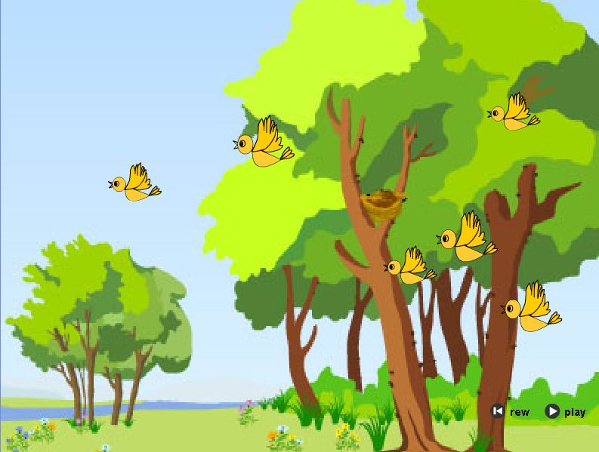








shù lín shì
小 鸟 在 树 林 里 。

Slide 7
shù lín shì xiǎo niǎo de jiā
树 林 是 小 鸟 的 家。

Slide 8




xiǎo hé shì yú er de jiā
小 河 是 鱼 儿 的 家。
小 河 是 （ ） 的 家。

Slide 9

ní tǔ shì zhǒnɡ zi de jiā
泥 土 是 种 子的 家 。

Slide 10
shù lín shì xiǎo niǎo de jiā
lán tiān shì bái yún de jiā
树 林 是 小 鸟 的 家,
蓝 天 是 白 云 的 家,
xiǎo hé shì yú er de jiā
ní tǔ shì zhǒnɡ zi de jiā
小 河 是 鱼 儿 的 家,
泥 土 是 种 子 的 家 。

Slide 11
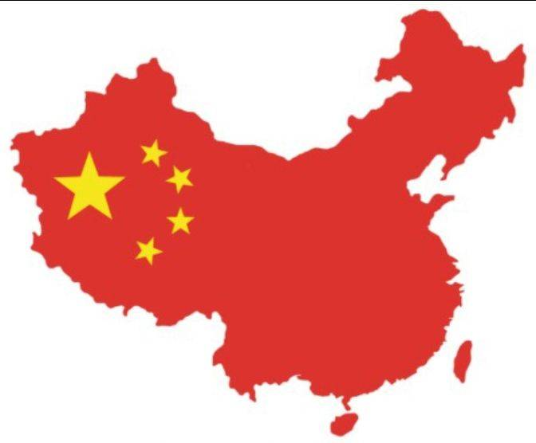
中华人民共和国

Slide 12

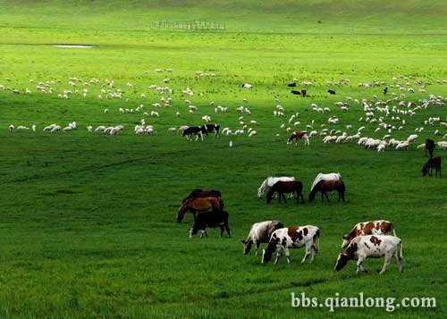
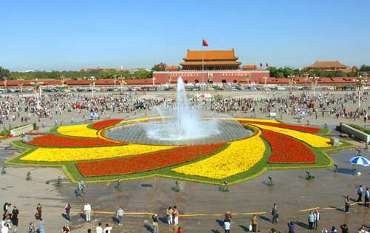
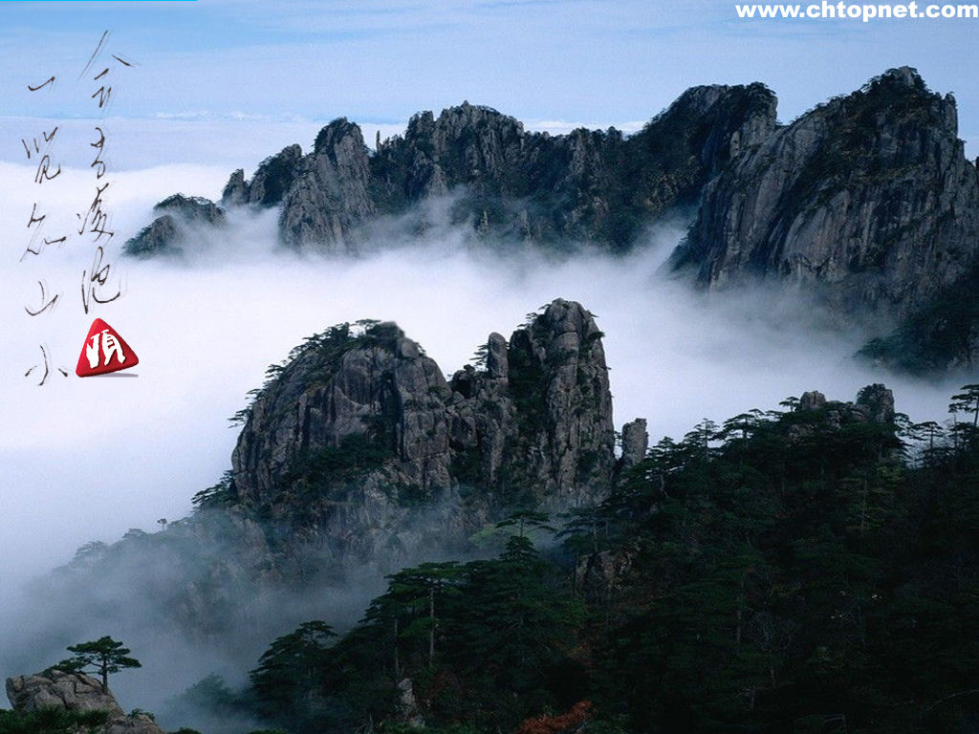

中华人民共和国

Slide 13
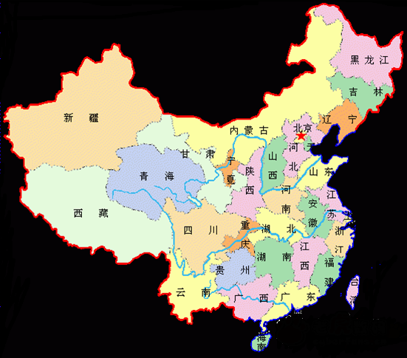
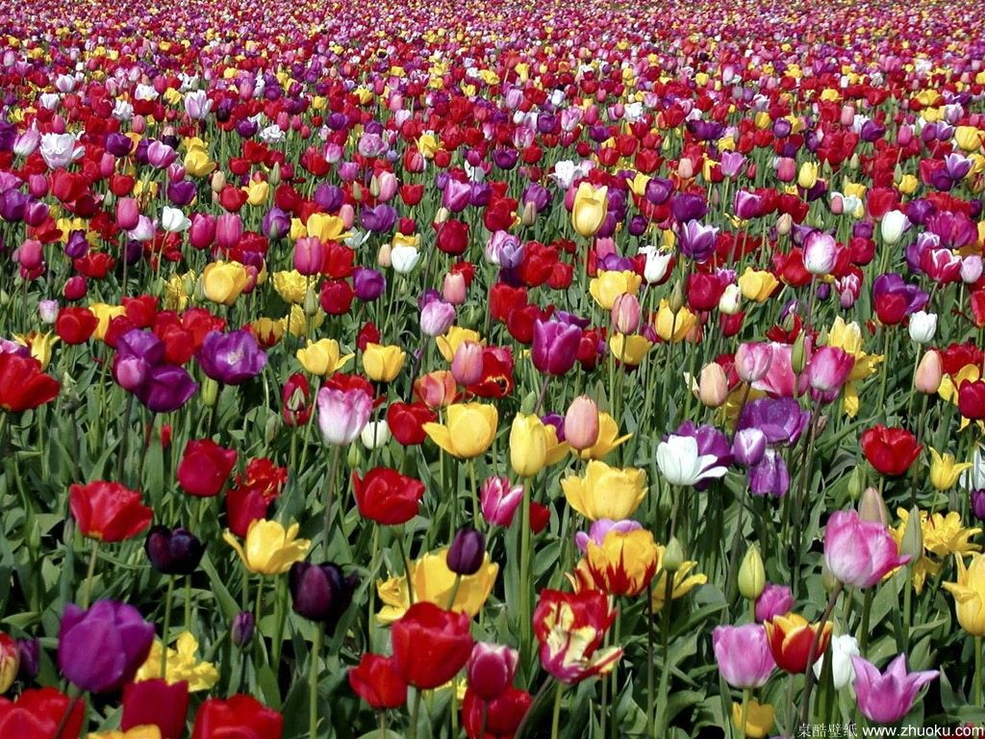
中华人民共和国

Slide 14

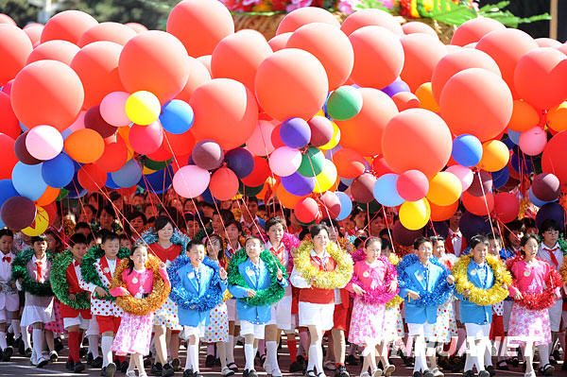
我 们 是 祖 国 的 花朵，
祖 国 就 是 我 们 的 家。
wǒ men shì zǔ ɡuó de huā duǒ
zǔ ɡuó jiù shì wǒ men de jiā

Slide 15
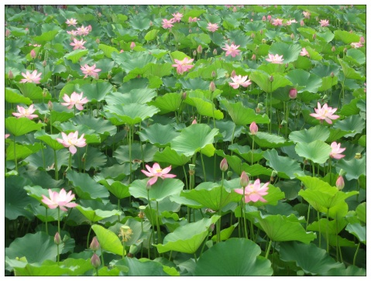

我是小诗人
_____是_____的家。

Slide 16
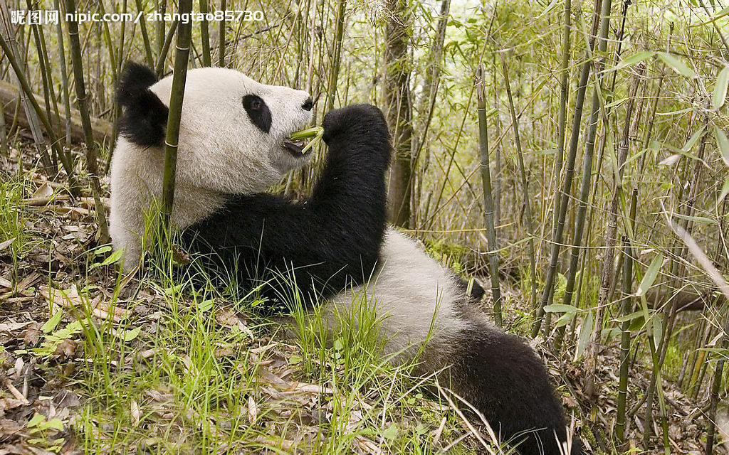

我是小诗人
_____是_____的家。

Slide 17
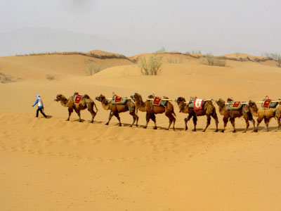

我是小诗人
_____是_____的家。

Slide 18
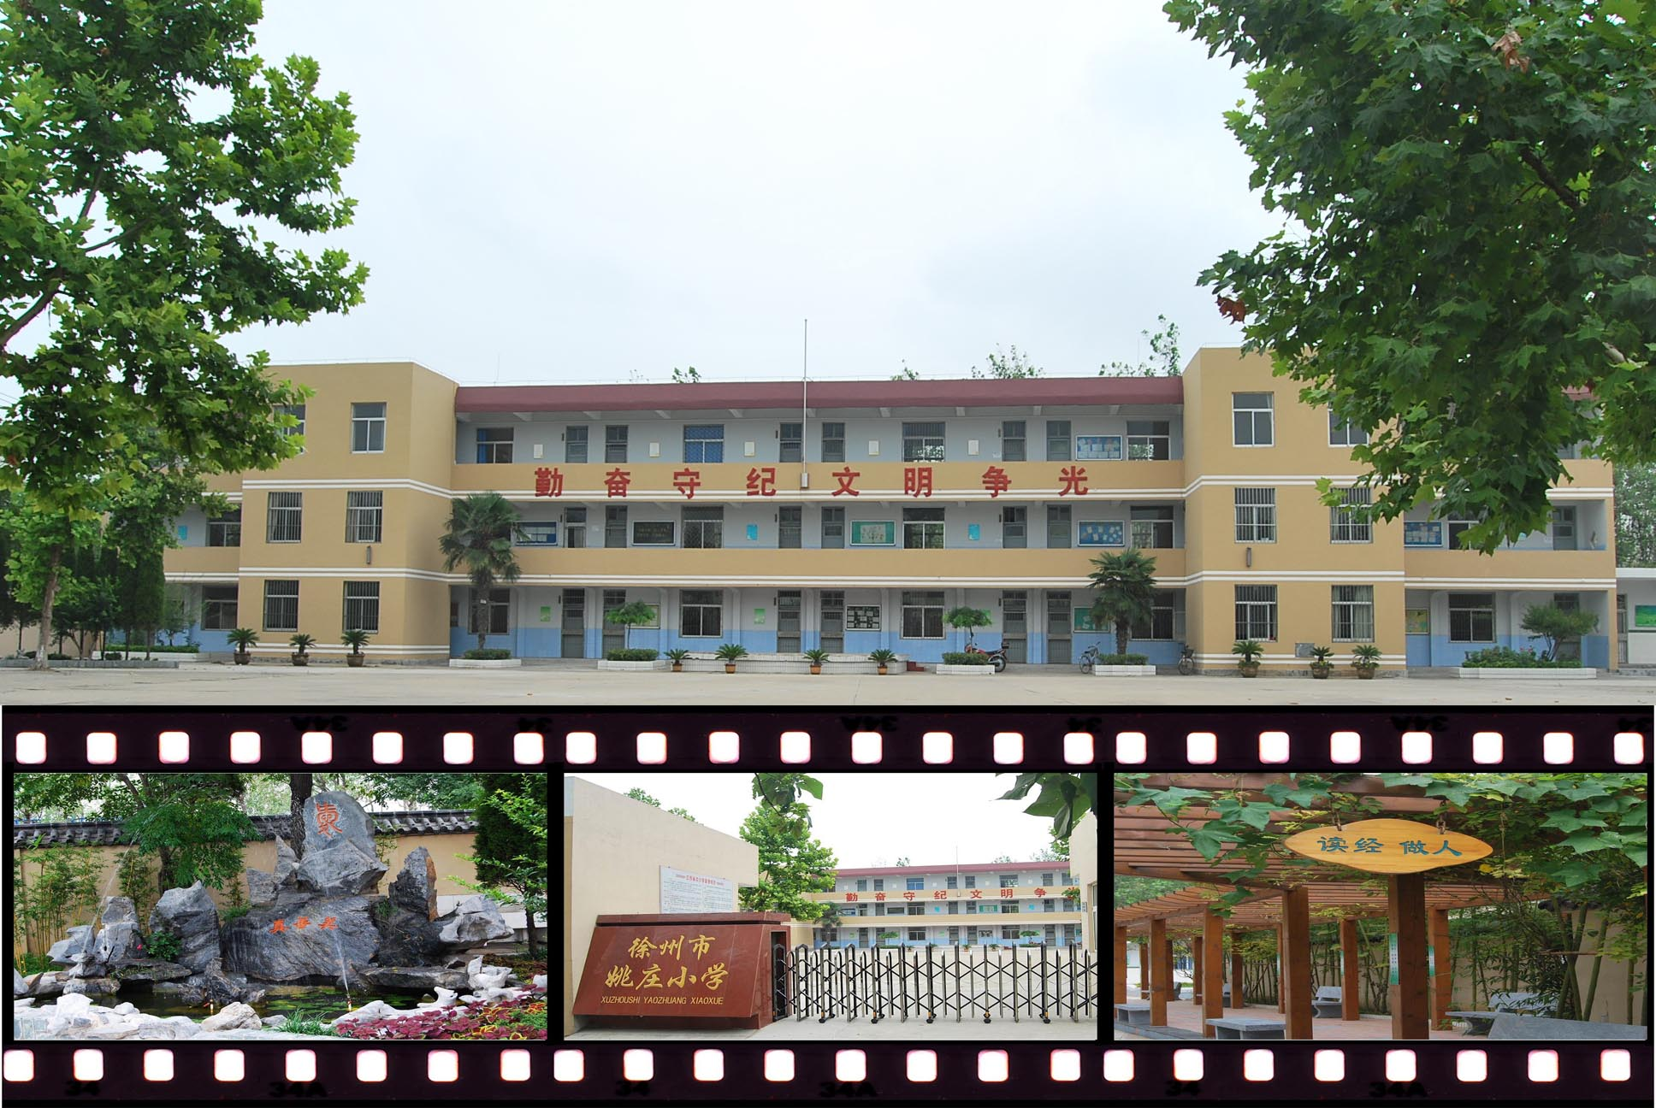
我是小诗人
是_____的家。

Slide 19
bái
yún
白
云
ér
tǔ
zi
子
儿
土

Slide 20

组 词：
白 （ ）
的 （ ）
云 （ ）
去 （ ）
土 （ ）
工 （ ）

Slide 21
土

Slide 22
子

Slide 23


谢谢！

